Slide 1
ТЕРИТОРІАЛЬНЕ УПРАВЛІННЯ ДЕРЖАВНОЇ СУДОВОЇ АДМІНІСТРАЦІЇ УКРАЇНИ В ІВАНО-ФРАНКІВСЬКІЙ ОБЛАСТІ
Організація взаємодії між судами, органами та установами системи правосуддя, зокрема, Державною судовою адміністрацією України та Службою судової охорони

Slide 2
ТЕРИТОРІАЛЬНЕ УПРАВЛІННЯ ДЕРЖАВНОЇ СУДОВОЇ АДМІНІСТРАЦІЇ УКРАЇНИ В ІВАНО-ФРАНКІВСЬКІЙ ОБЛАСТІ
ТУ ДСА України в Івано-Франківській області вжито заходів щодо прийняття під охорону Територіальним управлінням Служби судової охорони у Івано-Франківській області у 2019-2021 роках 15-ти приміщень місцевих загальних судів Івано-Франківської області та забезпечено цілодобову охорону приміщень Івано-Франківського апеляційного суду, Івано-Франківського міського суду Івано-Франківської області, Івано-Франківського окружного адміністративного суду, Господарського суду Івано-Франківської області. Охорона приміщення Територіального управління Державної судової адміністрації України у Івано-Франківській області також здійснюється цілодобово.

Slide 3
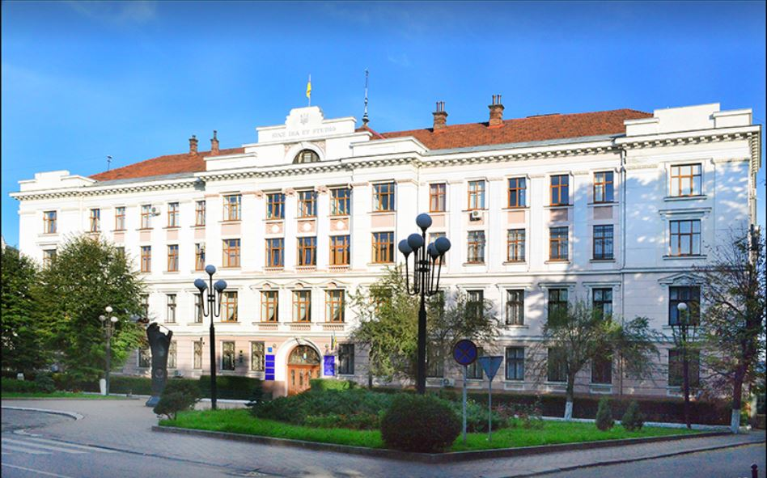
ТЕРИТОРІАЛЬНЕ УПРАВЛІННЯ ДЕРЖАВНОЇ СУДОВОЇ АДМІНІСТРАЦІЇ УКРАЇНИ В ІВАНО-ФРАНКІВСЬКІЙ ОБЛАСТІ
15 листопада 2019 року приміщення Будинку Правосуддя в м. Івано-Франківську першим було взято під охорону підрозділами ТУ ССО у Івано-Франківській області

Slide 4
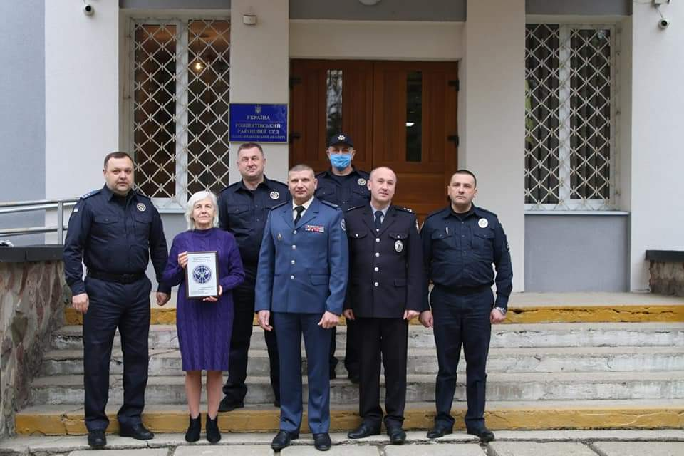
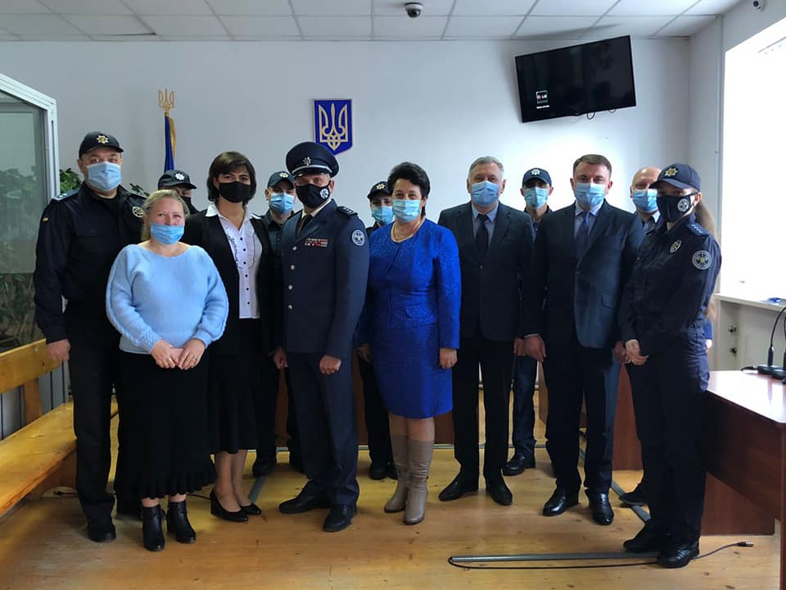
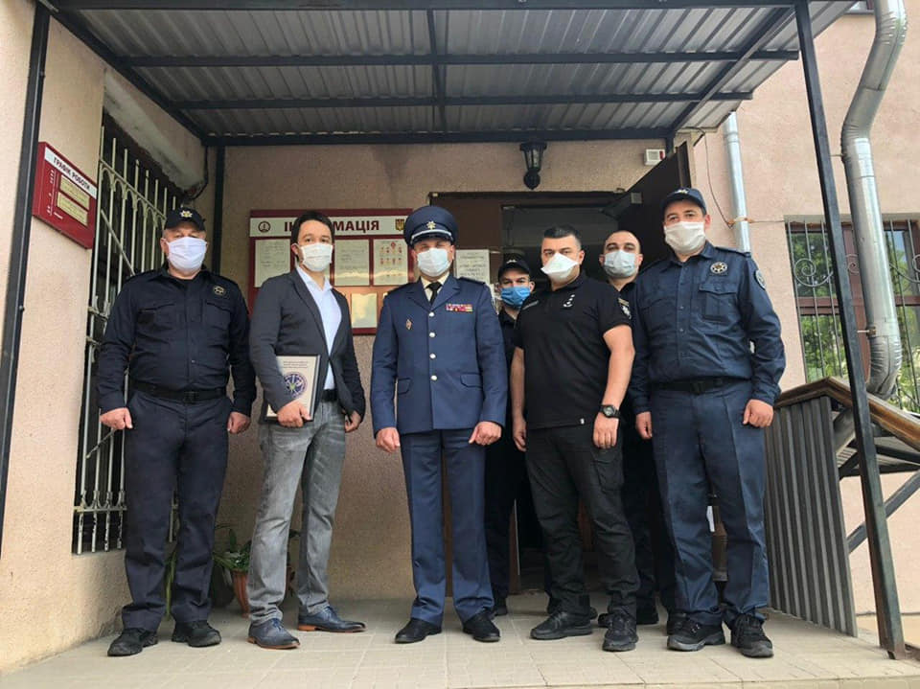
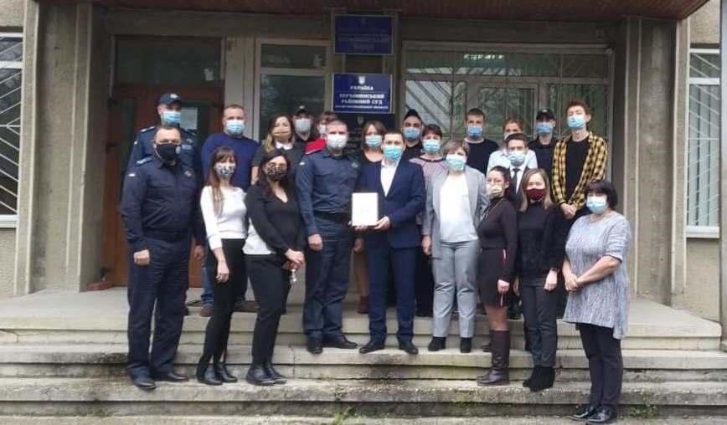
ТЕРИТОРІАЛЬНЕ УПРАВЛІННЯ ДЕРЖАВНОЇ СУДОВОЇ АДМІНІСТРАЦІЇ УКРАЇНИ В ІВАНО-ФРАНКІВСЬКІЙ ОБЛАСТІ
Протягом 2019-2021 років взято під охорону ССО 15 місцевих загальних судів
Івано-Франківської області

Slide 5
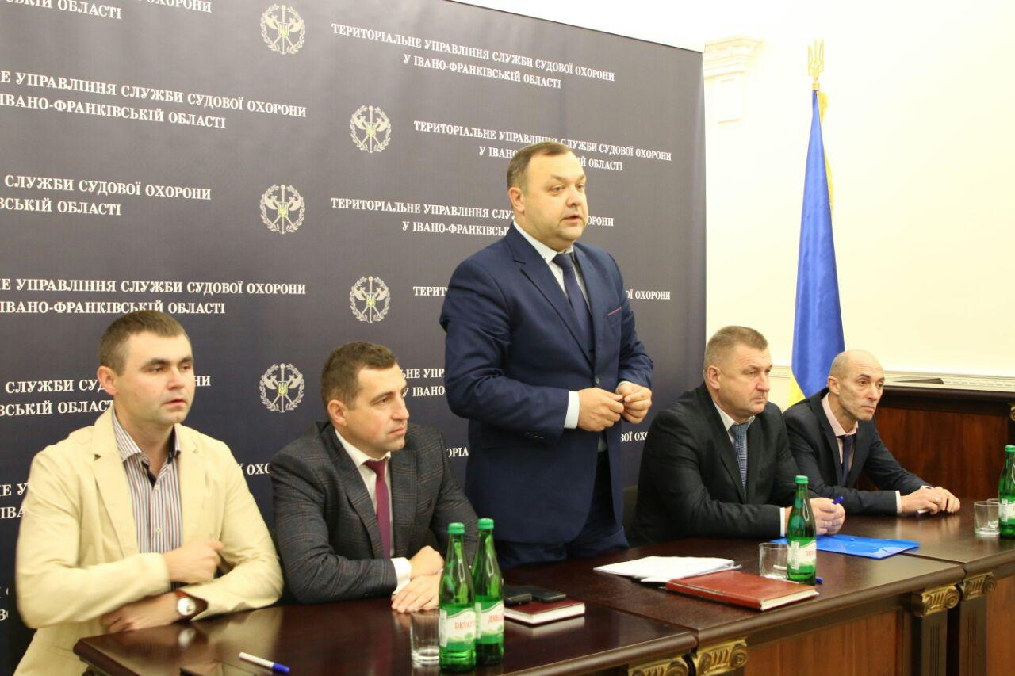
ТЕРИТОРІАЛЬНЕ УПРАВЛІННЯ ДЕРЖАВНОЇ СУДОВОЇ АДМІНІСТРАЦІЇ УКРАЇНИ В ІВАНО-ФРАНКІВСЬКІЙ ОБЛАСТІ
Працівники ТУ ДСА України в Івано-Франківській області входять до складу комісії для проведення конкурсу на зайняття вакантних посад в територіальному управлінні Служби судової охорони у Івано-Франківській області. Упродовж 2019 – 2021 років проведено 20 конкурсів, та прийнято до штату 154 співробітника.

Slide 6
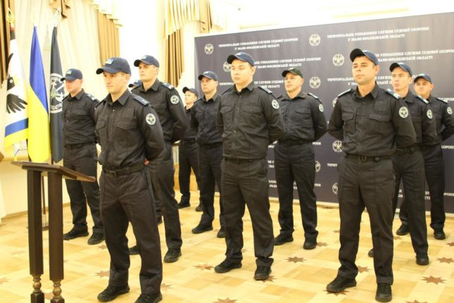
ТЕРИТОРІАЛЬНЕ УПРАВЛІННЯ ДЕРЖАВНОЇ СУДОВОЇ АДМІНІСТРАЦІЇ УКРАЇНИ В ІВАНО-ФРАНКІВСЬКІЙ ОБЛАСТІ
Керівництво ТУ ДСА України в Івано-Франківській області приймає участь в складанні присяги співробітників Служби судової охорони

Slide 7
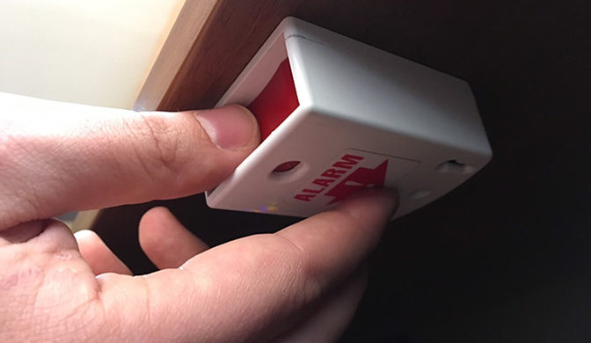
ТЕРИТОРІАЛЬНЕ УПРАВЛІННЯ ДЕРЖАВНОЇ СУДОВОЇ АДМІНІСТРАЦІЇ УКРАЇНИ В ІВАНО-ФРАНКІВСЬКІЙ ОБЛАСТІ
Керівництвом ТУ ДСА України вжито заходи щодо облаштування постів пропуску та охорони у приміщеннях судів згідно з вимогами розділу 7 “Вимоги до безпеки експлуатації будинків судів” ДБН В.2.2-26:2010. Будинки і споруди суди”
Встановлені та функціонують в 17 приміщеннях місцевих загальних судів системи відеоспостереження та стаціонарні металошукачі.
Установлено 149 тривожних кнопок в залах судових засідань, кабінетах суддів, канцеляріях (відділах)

Slide 8
ТЕРИТОРІАЛЬНЕ УПРАВЛІННЯ ДЕРЖАВНОЇ СУДОВОЇ АДМІНІСТРАЦІЇ УКРАЇНИ В ІВАНО-ФРАНКІВСЬКІЙ ОБЛАСТІ
Штатна чисельність суддів, кількість залів судових засідань та загороджень зі скла
№ з/п | Назва суду | Штатна чисельність суддів станом на 01.01.2021
 |  |  | Кількість залів судових засідань |  | Кабіни у залах судових засідань зі спеціального захисного скла скла
 |  |  | усього | у т.ч. з розгляду кримінальних справ
1. | Богородчанський районний суд | 4 | 4 | 2 | 2
2. | Болехівський міський суд | 3 | 2 | 1 | 1
3. | Верховинський районний суд | 3 | 2 | 1 | 1
4. | Галицький районний суд | 5 | 2 | 2 | 1
5. | Городенківський районний суд | 4 | 4 | 2 | 2
6. | Долинський районний суд | 6 | 7 | 3 | 3
7. | Івано-Франківський міський суд | 21 | 19 | 8 | 8
8. | Калуський міськрайонний суд | 11 | 12 | 6 | 6
9. | Коломийський міськрайонний суд | 10 | 2 | 2 | 2
10. | Косівський районний суд | 6 | 3 | 2 | 2
11. | Надвірнянський районний суд | 7 | 6 | 2 | 2
12. | Рогатинський районний суд | 4 | 4 | 1 | 1
13. | Рожнятівський районний суд | 4 | 4 | 1 | 1
14. | Снятинський районний суд | 4 | 4 | 2 | 2
15. | Тисменицький районний суд | 4 | 2 | 2 | 1
16. | Тлумацький районний суд | 4 | 3 | 2 | 2
17. | Яремчанський міський суд | 3 | 2 | 1 | 1
УСЬОГО |  | 104 | 82 | 40 | 40

Slide 9
ТЕРИТОРІАЛЬНЕ УПРАВЛІННЯ ДЕРЖАВНОЇ СУДОВОЇ АДМІНІСТРАЦІЇ УКРАЇНИ В ІВАНО-ФРАНКІВСЬКІЙ ОБЛАСТІ
Забезпечення охороною приміщень судів

Slide 10
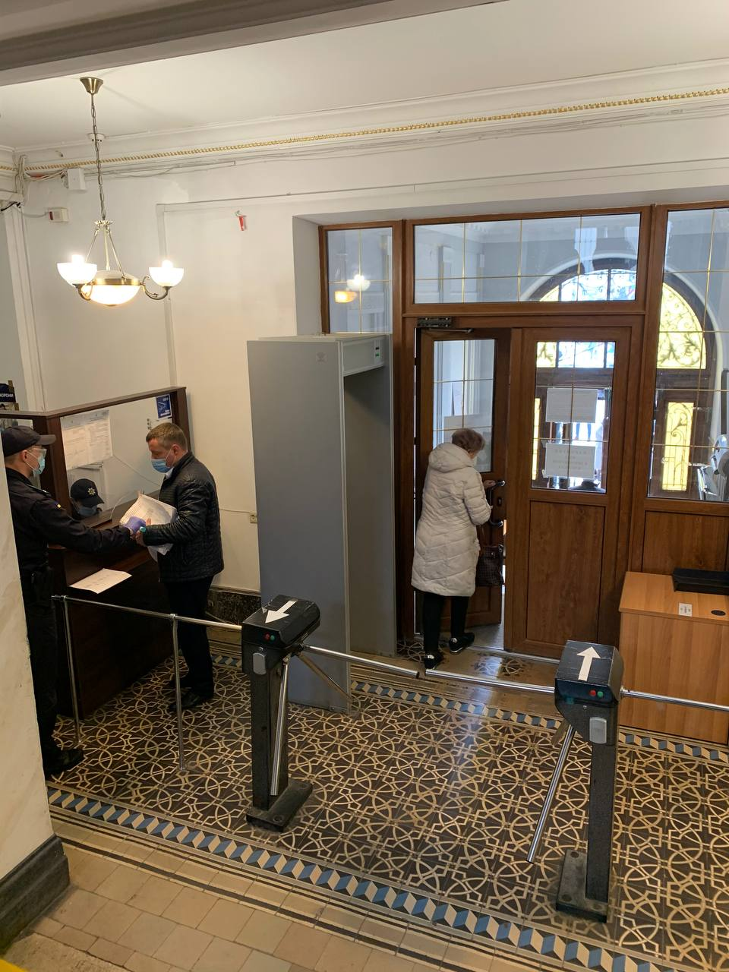
ТЕРИТОРІАЛЬНЕ УПРАВЛІННЯ ДЕРЖАВНОЇ СУДОВОЇ АДМІНІСТРАЦІЇ УКРАЇНИ В ІВАНО-ФРАНКІВСЬКІЙ ОБЛАСТІ
Пункт пропуску Івано-Франківського міського суду

Slide 11
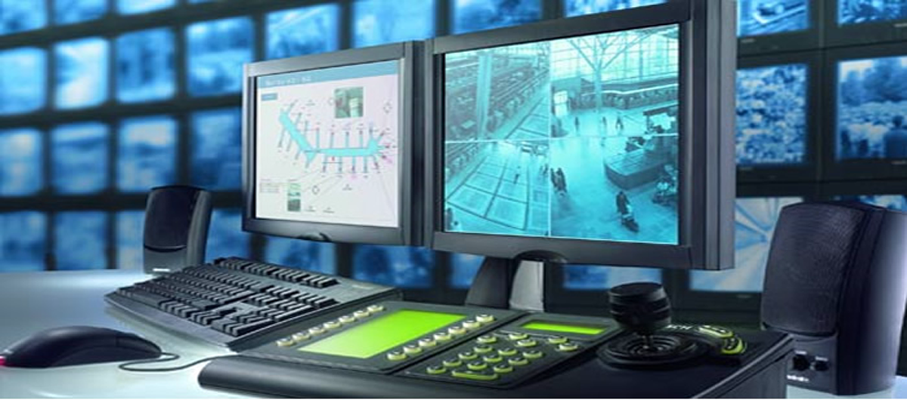
ТЕРИТОРІАЛЬНЕ УПРАВЛІННЯ ДЕРЖАВНОЇ СУДОВОЇ АДМІНІСТРАЦІЇ УКРАЇНИ В ІВАНО-ФРАНКІВСЬКІЙ ОБЛАСТІ
Територіальне управління Державної судової адміністрації України в Івано-Франківській області докладає максимум зусиль для впровадження нових методів охорони та безпеки суддів, також вживає заходи щодо модернізації вже існуючих систем безпеки

Slide 12
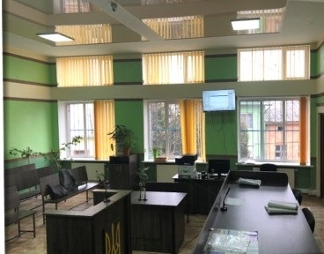
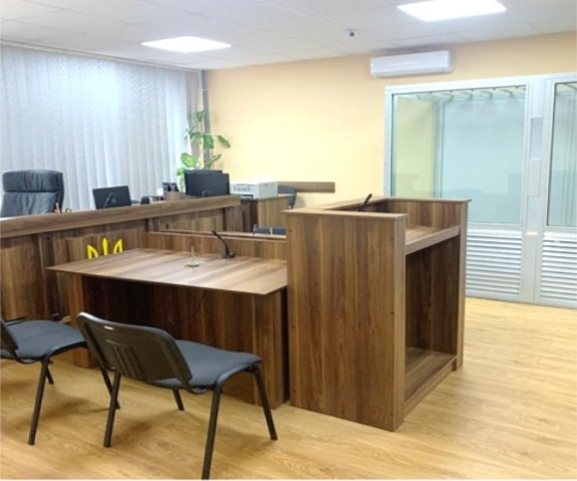
ТЕРИТОРІАЛЬНЕ УПРАВЛІННЯ ДЕРЖАВНОЇ СУДОВОЇ АДМІНІСТРАЦІЇ УКРАЇНИ В ІВАНО-ФРАНКІВСЬКІЙ ОБЛАСТІ
Керівництвом ТУ ДСА України вжито заходи щодо облаштування залів судових засідань відповідно до вимог розділу 7 “Вимоги до безпеки експлуатації будинків судів”
ДБН В.2.2-26:2010. Будинки і споруди суди”

Slide 13
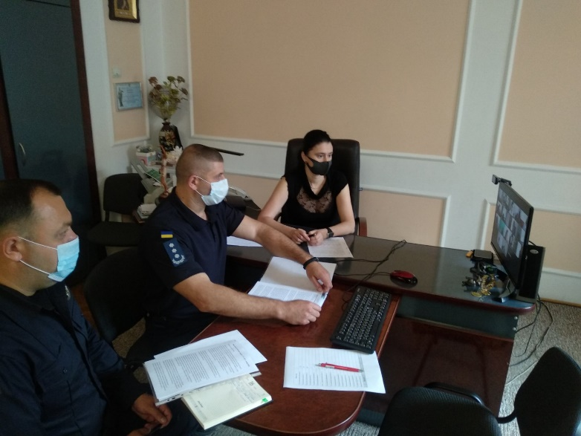
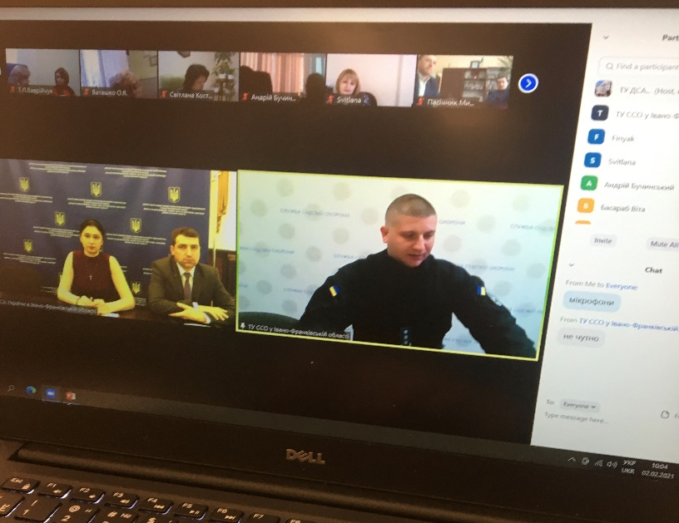
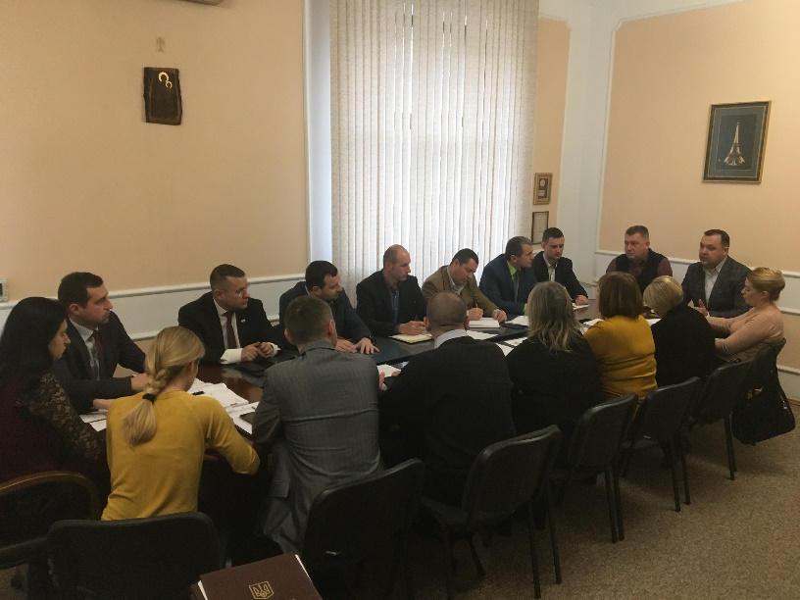
ТЕРИТОРІАЛЬНЕ УПРАВЛІННЯ ДЕРЖАВНОЇ СУДОВОЇ АДМІНІСТРАЦІЇ УКРАЇНИ В ІВАНО-ФРАНКІВСЬКІЙ ОБЛАСТІ
Постійно у спільних нарадах керівництва ТУ ДСА України в Івано-Франківській області, голів судів та керівників апарату судових установ Івано-Франківської області приймає участь начальник ТУ ССО Андрій Маланій. Під час нарад обговорються питання щодо забезпечення безпеки суддям, працівникам суду, учасникам судових процесів, а також проводиться обмін актуальною інформацією між Службою судової охорони та судами Франківщини.

Slide 14
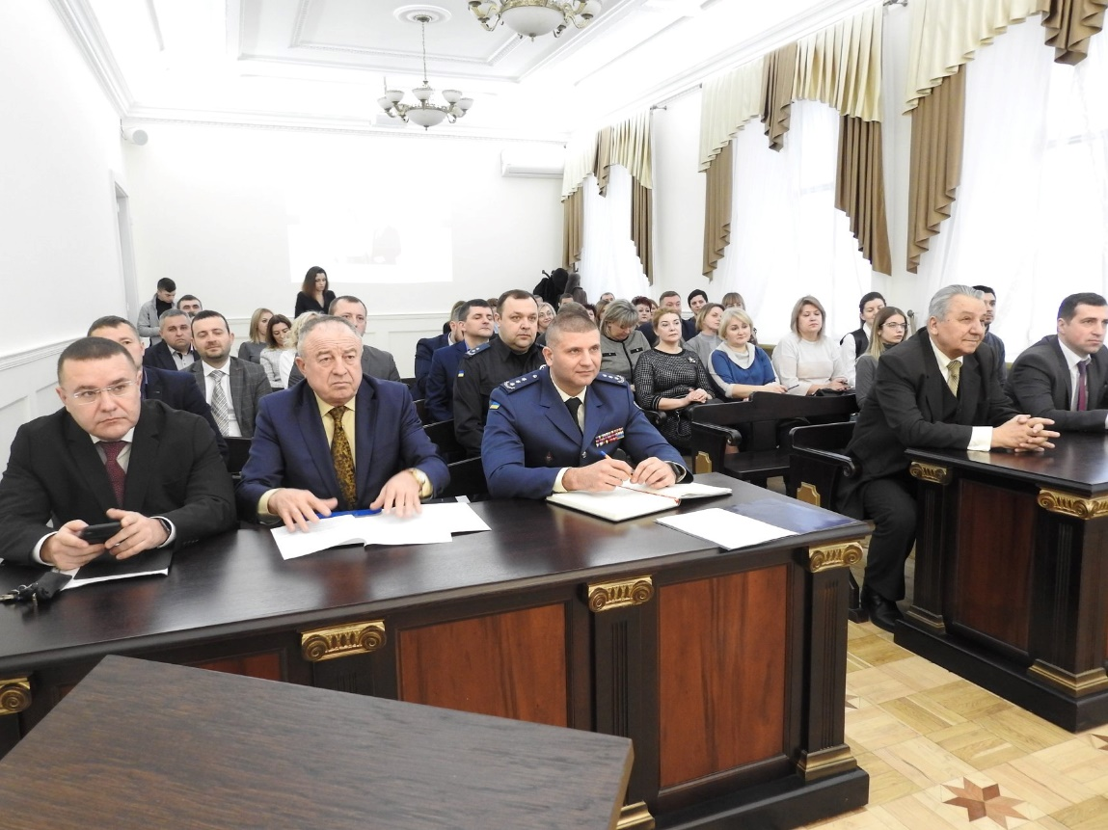
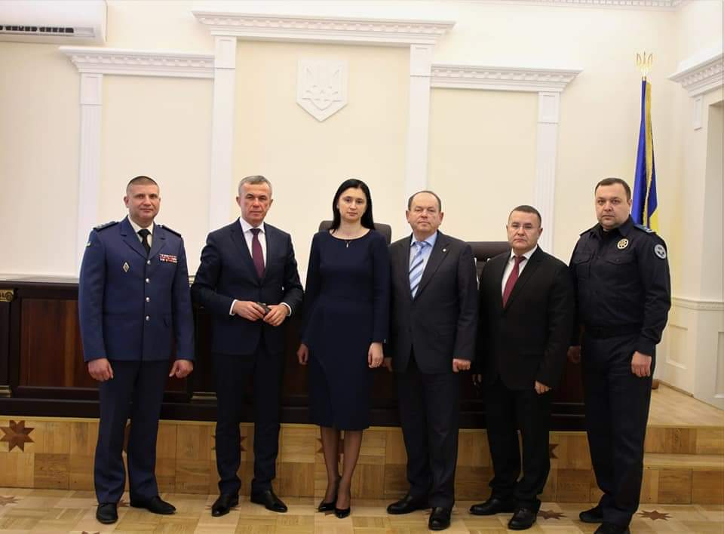
ТЕРИТОРІАЛЬНЕ УПРАВЛІННЯ ДЕРЖАВНОЇ СУДОВОЇ АДМІНІСТРАЦІЇ УКРАЇНИ В ІВАНО-ФРАНКІВСЬКІЙ ОБЛАСТІ
25 лютого 2020 року проведено підсумкову нараду з головами та керівниками апаратів місцевих судів
області за участю Голови ДСА України та начальника ТУ ССО у Івано-Франківській області

Slide 15
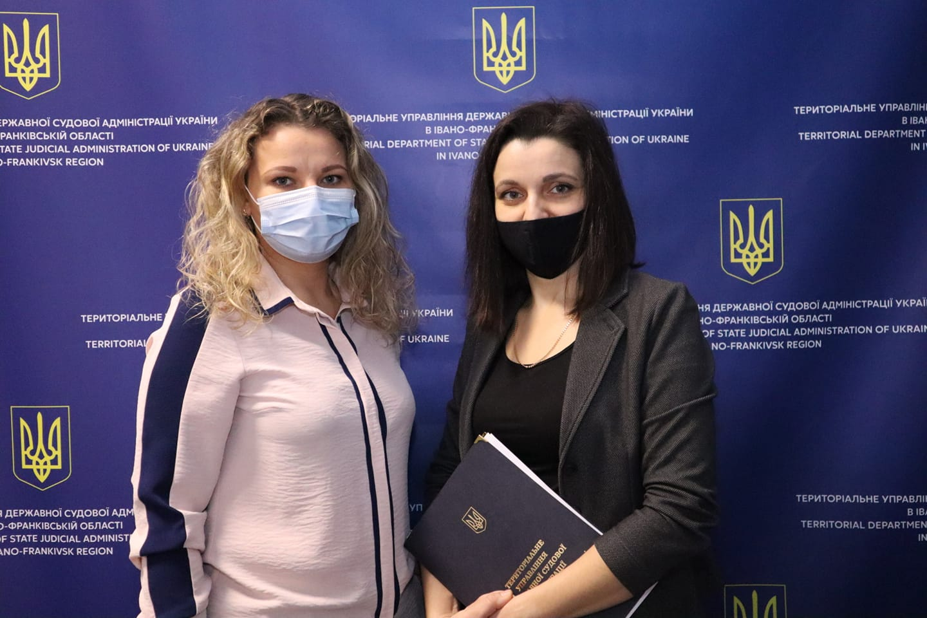
ТЕРИТОРІАЛЬНЕ УПРАВЛІННЯ ДЕРЖАВНОЇ СУДОВОЇ АДМІНІСТРАЦІЇ УКРАЇНИ В ІВАНО-ФРАНКІВСЬКІЙ ОБЛАСТІ
З метою організації співпраці міжнародного характеру, спільної діяльності та взаємної підтримки двох органів судової влади Івано-Франківської області у напрямку міжнародного співробітництва проведена зустріч керівників Служби судової охорони Прикарпаття з Оленою Богдашкою, відповідальною особою ТУ ДСА України в Івано-Франківській області у напрямку міжнародного співробітництва.

Slide 16
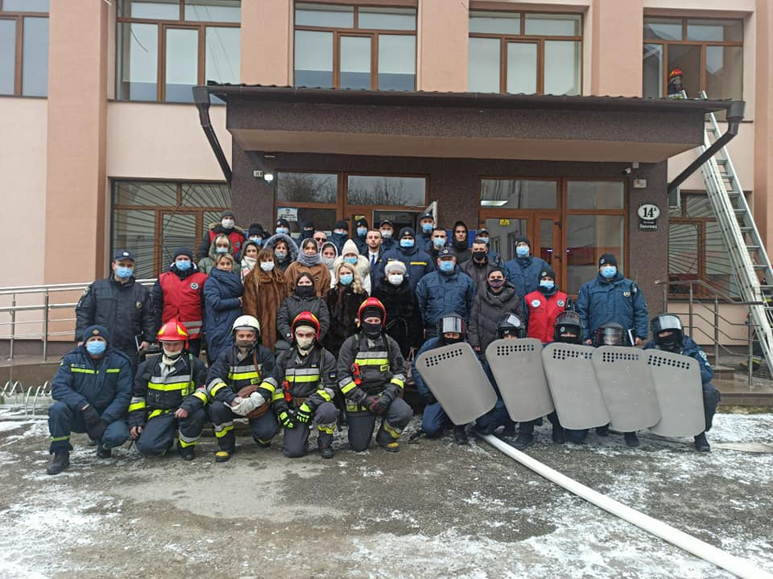
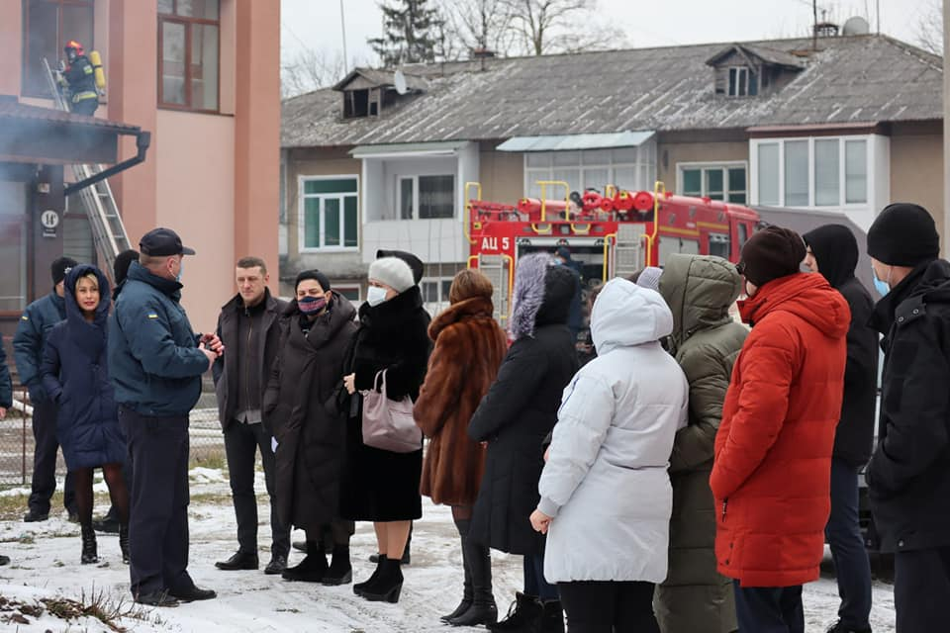
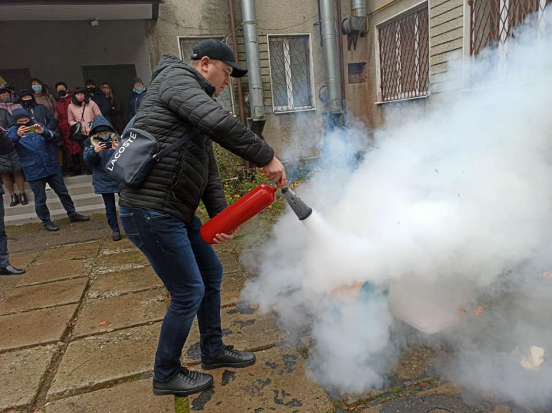
ТЕРИТОРІАЛЬНЕ УПРАВЛІННЯ ДЕРЖАВНОЇ СУДОВОЇ АДМІНІСТРАЦІЇ УКРАЇНИ В ІВАНО-ФРАНКІВСЬКІЙ ОБЛАСТІ
Керівництво ТУ ДСА України в Івано – Франківській області та Служби судової охорони Прикарпаття постійно проводять спільні навчання з працівниками судів області.

Slide 17
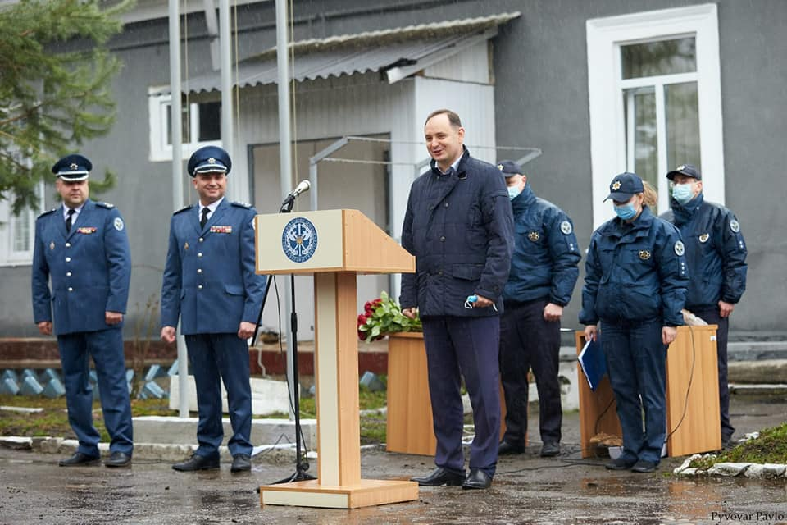
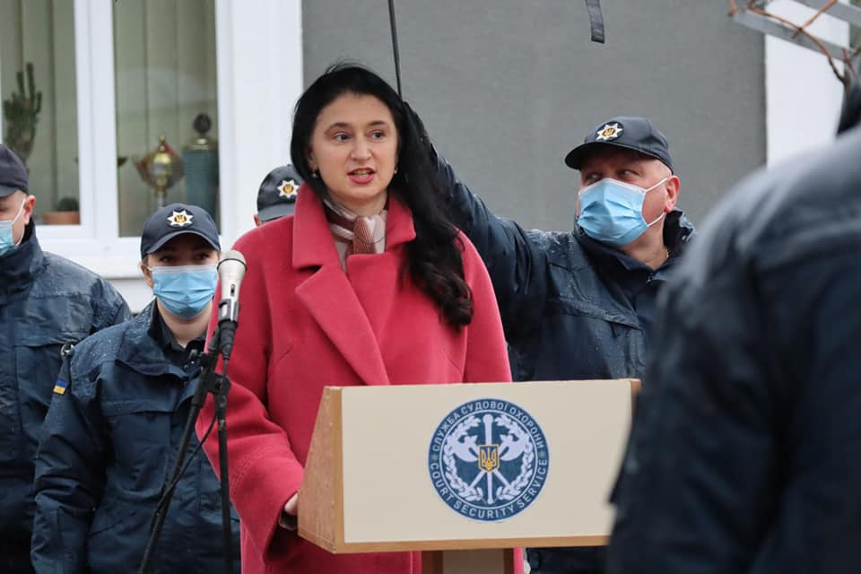
ТЕРИТОРІАЛЬНЕ УПРАВЛІННЯ ДЕРЖАВНОЇ СУДОВОЇ АДМІНІСТРАЦІЇ УКРАЇНИ В ІВАНО-ФРАНКІВСЬКІЙ ОБЛАСТІ
На урочистих заходах з нагоди відзначання другої річниці створення Служби судової охорони були присутні начальник ТУ ДСА України в Івано-Франківській області, голови та керівники апаратів судів області.

Slide 18
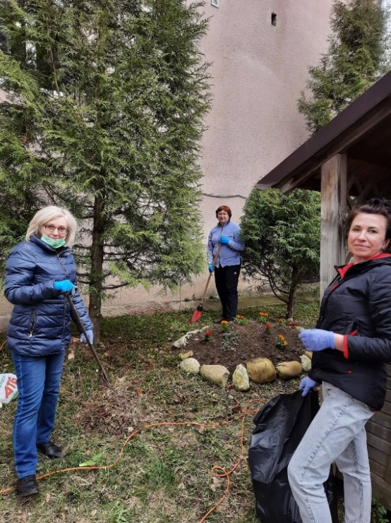
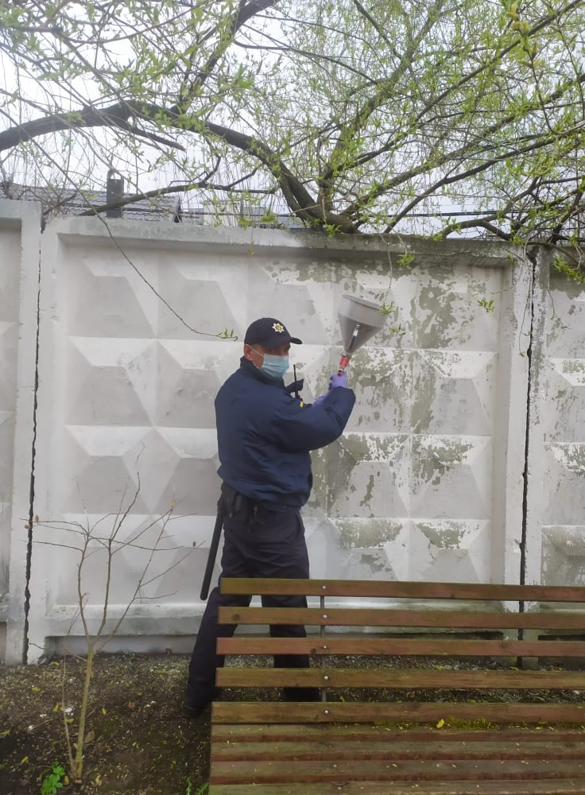
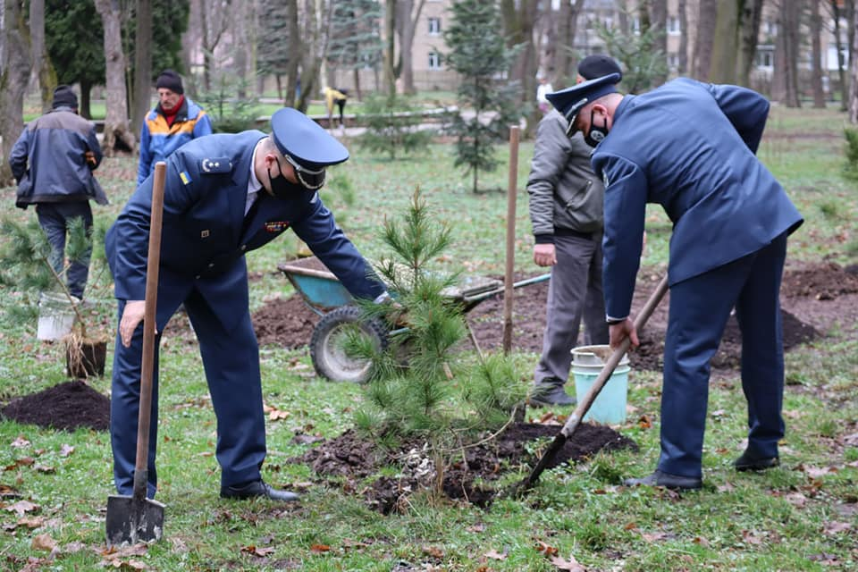
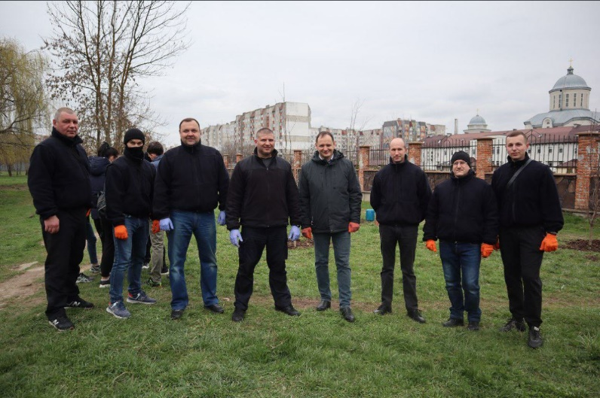
ТЕРИТОРІАЛЬНЕ УПРАВЛІННЯ ДЕРЖАВНОЇ СУДОВОЇ АДМІНІСТРАЦІЇ УКРАЇНИ В ІВАНО-ФРАНКІВСЬКІЙ ОБЛАСТІ
Працівники ТУ ДСА України в Івано-Франківській області та співробітники ТУ ССО у Івано-Франківській області приймають активну участь в житті Прикарпаття. Долучалися до міської програми "Пам'ятне дерево" та висадили алею кедрових дерев на території міського парку імені Тараса Шевченка, приймали участь у Всеукраїнській толоці у Івано-Франківську та спільно з працівниками суду на територіях Долинського районного та Коломийського міськрайонного судів.

Slide 19
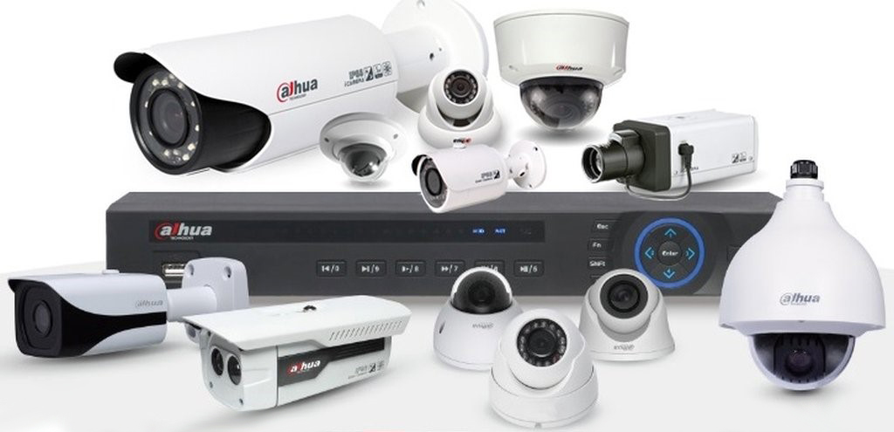
ТЕРИТОРІАЛЬНЕ УПРАВЛІННЯ ДЕРЖАВНОЇ СУДОВОЇ АДМІНІСТРАЦІЇ УКРАЇНИ В ІВАНО-ФРАНКІВСЬКІЙ ОБЛАСТІ
Завдяки співпраці керівництва ТУ ДСА України та ТУ ССО у Івано-Франківській області з місцевими органами самоврядування стосовно включення ТУ ССО у Івано-Франківській області до регіональних програм профілактики правопорушень та подальшого їх фінансування зокрема в 2021 році органами місцевої влади профінансовано цільовими програмами на суму 400 000 грн. на які будуть закуплені засоби відеоспостереження та передані на баланс ТУ ДСА України в Івано-Франківській області для подальшого встановлення відеоспостереження в судах області.

Slide 20
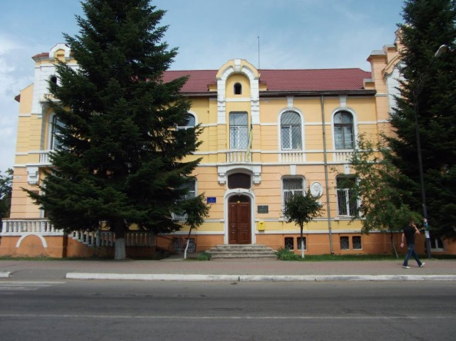
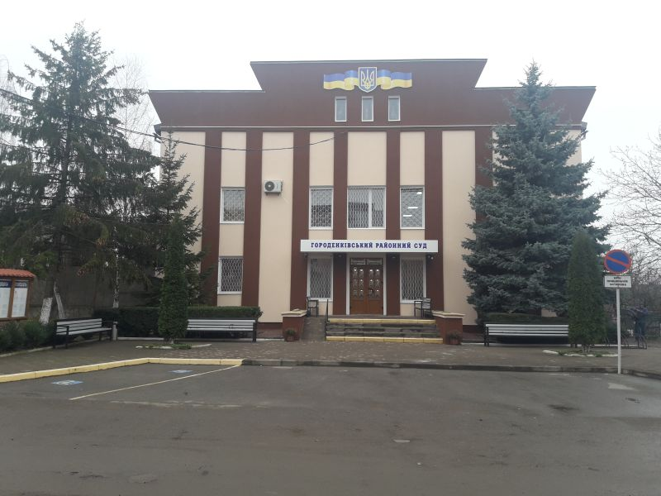
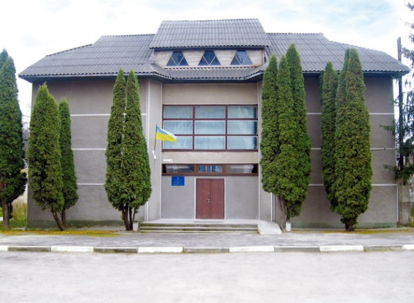
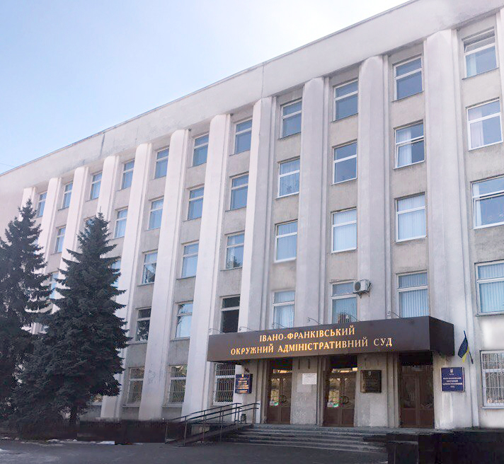
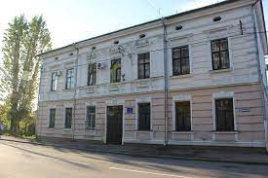
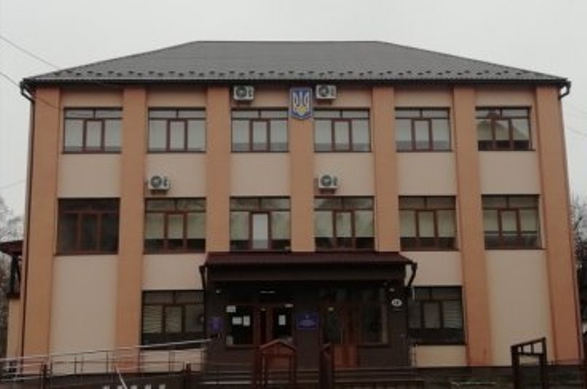
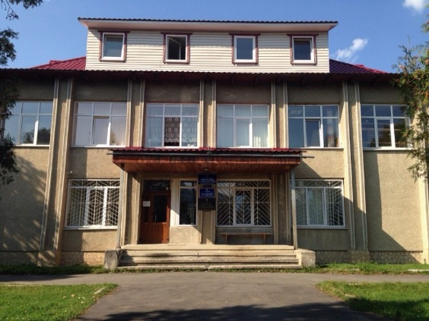
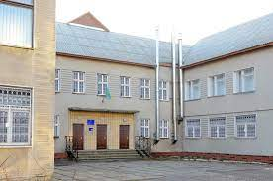
ТЕРИТОРІАЛЬНЕ УПРАВЛІННЯ ДЕРЖАВНОЇ СУДОВОЇ АДМІНІСТРАЦІЇ УКРАЇНИ В ІВАНО-ФРАНКІВСЬКІЙ ОБЛАСТІ
Територіальним управлінням Служби судової охорони у Івано-Франківській області
до кінця травня 2021 року будуть прийняті під охорону всі судові установи області.

Slide 21
ТЕРИТОРІАЛЬНЕ УПРАВЛІННЯ ДЕРЖАВНОЇ СУДОВОЇ АДМІНІСТРАЦІЇ УКРАЇНИ В ІВАНО-ФРАНКІВСЬКІЙ ОБЛАСТІ

